Slide 1
Piano di lavoro per UA9
CSN1, 20 Maggio 2022
Programma scientifico
Situazione della collaborazione
Programma sperimentale 2022 e previsioni 2023
Richieste

Slide 2
Da Firenze….Programma scientifico UA9 2021 - 2026
UA9 Collaboration :
CERN EN-STI, SPS, NA-H8 Analysis, Operations, Simulations
Italy INFN : LNF, NA, Roma1 Analysis, Detectors (Timepix Telescope, Ecal) , Mechanics, Beam Optics, Simulation
Russia PNPI, IHEP, JINP Crystals, Crystal alignment, Simulations, Theory (vd slide SITUAZIONE ATTUALE)
UK Imperial College Silicon strip telescope , Electronics, DAQ, Analysis
UA9 Future Scientific Activity :
Crystal characterization with muon beams (+/-) North Area H8
Muon energy losses and radiation emission North Area H8
Protons and Muon Coalescence and Merging North Area H8
Bending crystal angular PSF North Area H8
Crystal R&D and Characterization North Area H8
IL CS della collaborazione ha
deciso di dare priorità a questa
attività

Slide 3
Dove eseguire i Test ? H8 oppure M2 ?
Per quanto riguarda il programma scientifico quasi tutte le misure possono essere fatte con
fasci di differenti particelle tranne:
Crystal characterization with muon beams (+/-)
Muon energy losses and radiation emission
Che necessitano di fasci di muoni….individuati per ora in zona M2, dove è possibile un accordo con la collaborazione MuonE.

Slide 4
Protons and Muon Coalescence and Merging:
Perché è complesso?
Per unire due fasci differenti nello spazio delle fasi devo applicare una
forza ad uno dei due e non all’altro!!!!
Ma una forza che devii solo un fascio della stessa carica nella stessa direzione nello stesso punto non esiste…
l’altro fascio riceve lo stesso kick e viene deviato rispetto al primo.
Beam 1
Beam 1
Beam 2
Beam 2
Grazie alla separazione tra moto coerente e incoerente i cristalli curvi possono
fare da ‘filtro angolare’….

Slide 5
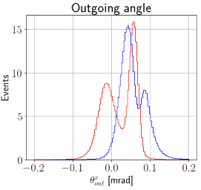

Tecnica di ricombinazione
No CH
No VR
Il principio consiste nel sovrapporre i due fasci grazie ai regimi di Channeling, Volume Reflection (VR) e Amorfo per particelle che arrivano sul cristallo da diverse direzioni.
Beam VR
Beam CH
Window selection

Slide 6
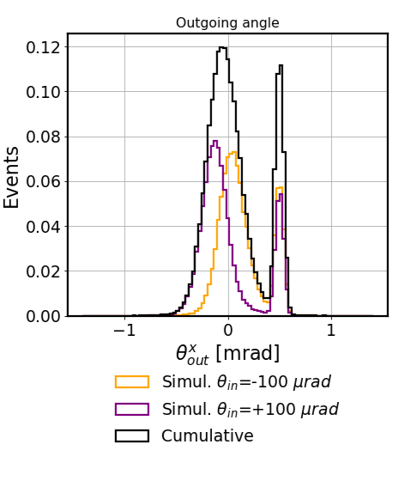
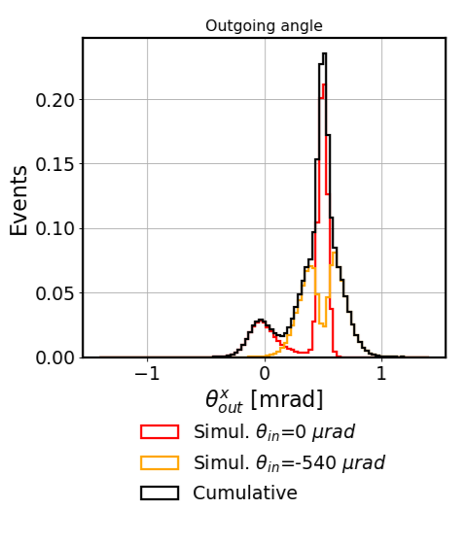
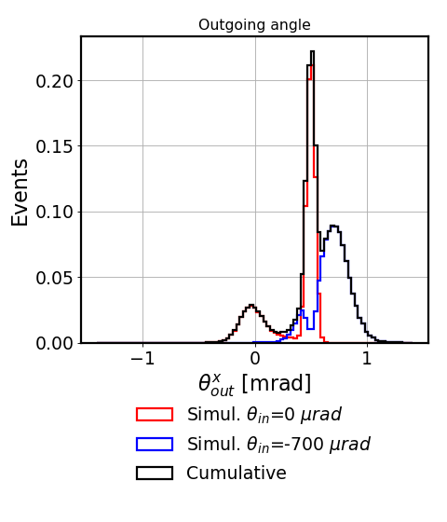
Muoni - Simulazioni su diversi schemi
Scheme A,
Solo VR / AM (side) Entrambi AM and VR (Symmetric)
Scheme B, VR

Slide 7
UA9 - Situazione attuale
Situazione estremamente complessa.
CRISI UKRAINA: La parte russa della collaborazione dava un contributo fondamentale per la fornitura in-kind di cristalli di alta qualità e alla messa a punto del set up sperimentale.
Riscrittura del MoU senza i Russi (attualmente in firma)
AZIONI in essere :
1) Abbiamo preso contatti con produttori per poter avere dei cristalli che soddisfino alle ns esigenze.
Questi cristalli vanno acquistati e validati.
2) Valutiamo la realizzazione degli holders all’interno della collaborazione
3) Stiamo esplorando differenti soluzioni per poter invitare l’esperto degli allineamenti al CERN per poter
fare una ‘procedura’ illustrata e guidata. Questo in collaborazione anche con i tecnici CERN
Questa situazione non ha interrotto la collaborazione con il CERN per la caratterizzazione dei cristalli per
la collimazione LHC nella linea di test H8. Ultimo set testato ad ottobre 2021 e test previsto Giugno 2022

Slide 8
Programma per 2022. PREVISIONI PER 2023
La migrazione da H8 a M2 richiede ulteriori studi e messa a punto.
Per adesso resteremo in H8 per poi migrare in M2 possibilmente durante il 2023. La zona è già stata predisposta con fibre e cavi per minimizzare il tempo di trasferimento che, quando possibile, sarà estremamente limitato.
Test e validazione dei nuovi cristalli.
Acquisizione da partners industriali, caratterizzazione senza fascio, realizzazione degli holders, installazione e curvatura, caratterizzazione con fascio.
Misura di fasci ricombinati, set up dell’apparato di splitting e merging (configurazione a ‘triangolo’, vd in seguito)
Continuazione del programma Timepix3 per acquisizioni in tempo reale e silicon detectors ultraleggeri
1 settimana di test H8 dal 1 al 8 Giugno 2022 (SY-STI) (gestione goniometri e allineamento cristalli)
2 settimane di test H8 dal 21 settembre al 5 ottobre 2022 (UA9)

Slide 9
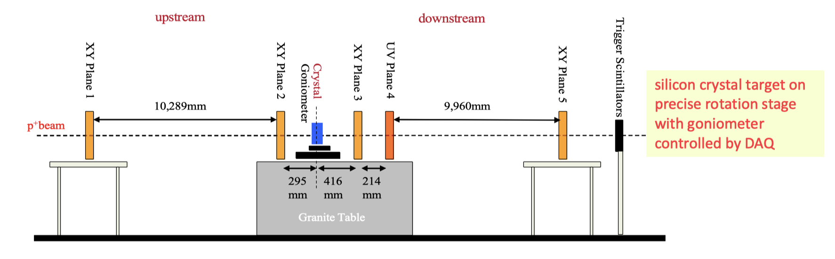
Esperimento di ricombinazione.
Come creare un set up con fasci ricombinanti. Configurazione a ‘Triangolo’
Timepix3 quad
Telescopio
Imperial College
10 m
10 m
X m
22 mm – 1 mrad
44 mm – 2 mrad
22 mm – 1 mrad
beam
crystal
crystal
crystal

Slide 10
SIMULAZIONI CON i muoni 160 Gev (M2)

Slide 11
RICHIESTE urgenti per 2022
Dobbiamo procedere con la qualifica dei nuovi cristalli sperando in una veloce risoluzione del conflitto
in una possibile rapida reintegrazione dei collegi russi in collaborazione (tutti firmatari del documento contro la guerra)
Costo stimato 7000 Euro
2) Dobbiamo installare e testare il set up per la ricombinazione dei fasci.
Per il set up possiamo usare gli stessi cristalli dei tests, ma ci manca il terzo goniometro.
Costo stimato 35000 Euro
3) Dobbiamo acquisire i timepix quad per le misure a grande angolo (ci serve a settembre)
e continuare lo sviluppo per il telescopio portatile (richiesta finanziamento rinviata al 2023)
Costo stimato10000 Euro
Totale 52000

Slide 12
Risultati Tets beam giugno 2022
Controllo del goniometro principale
Allineamento dei cristalli sul goniometro (senza contributo russo)
Test di 3 cristalli per la collimazione LHC
Scan angolari per la ricerca dei piani skew
Test del telescopio tpx3

Slide 13
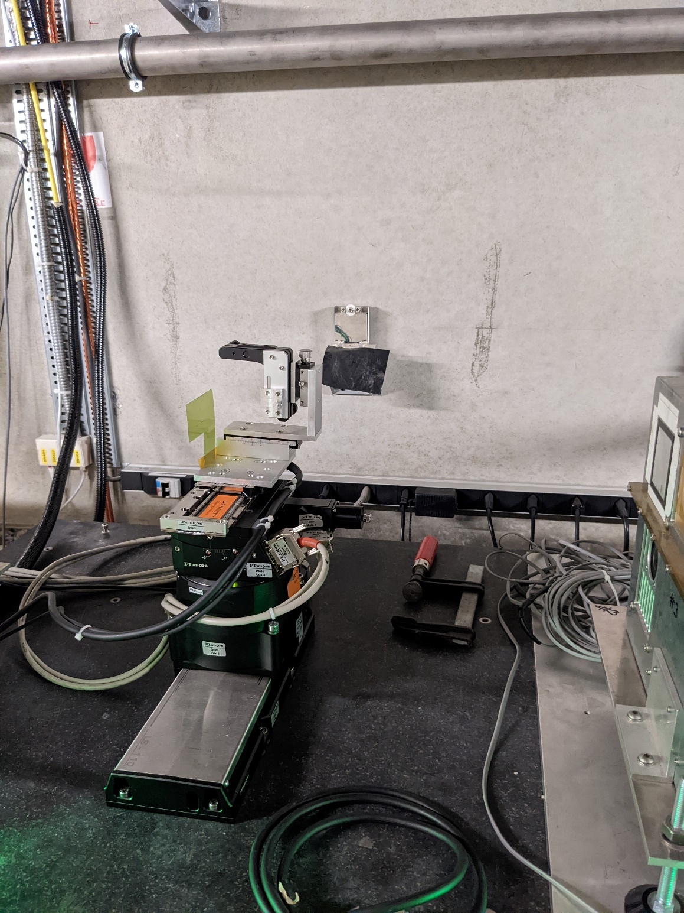
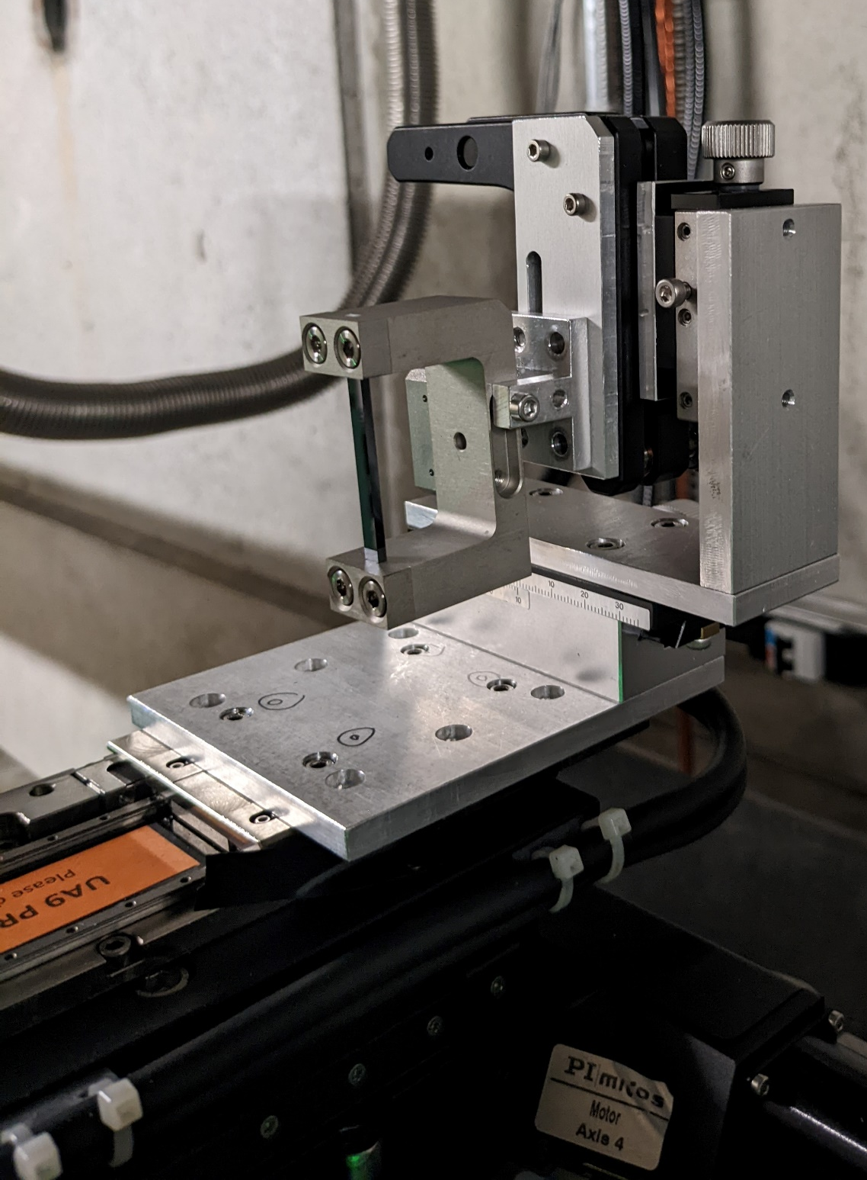
Crystal for LHC collimation on test

Slide 14
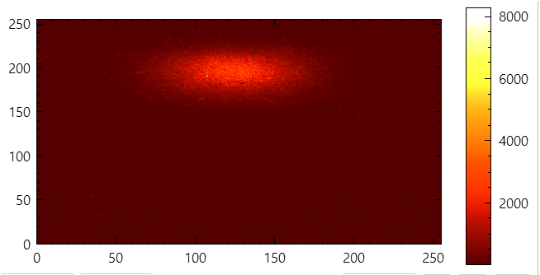
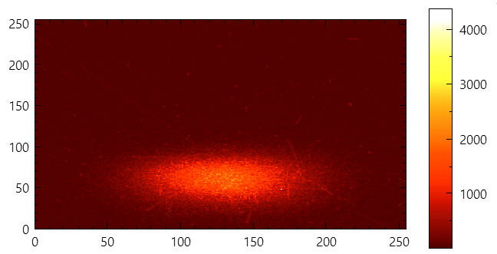
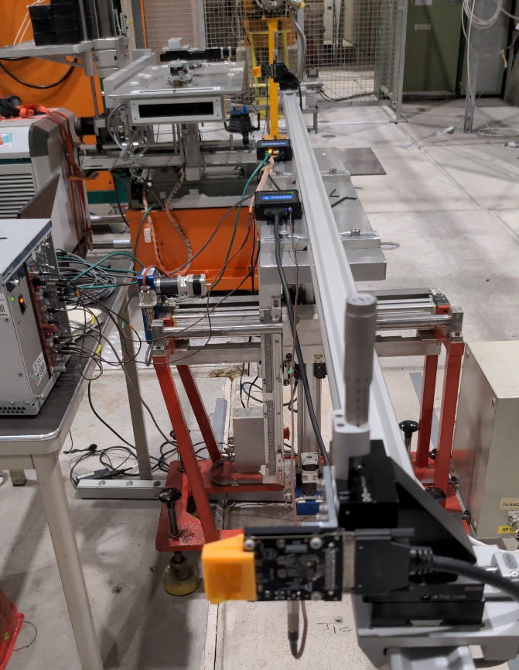
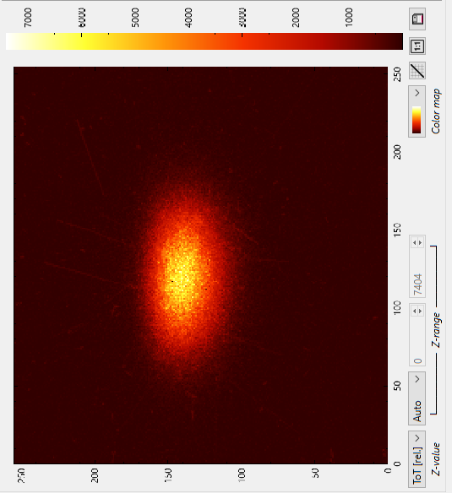
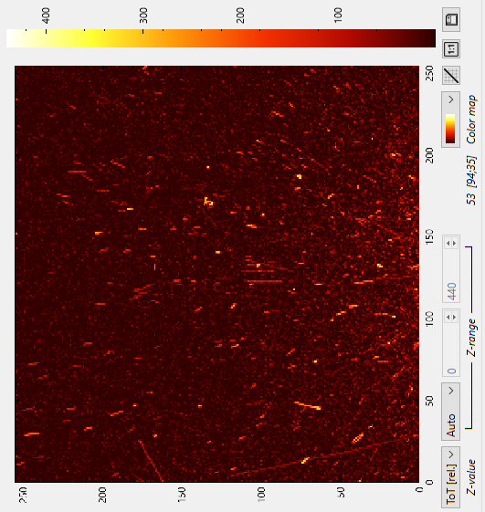
Alignment TPX3light telescope
270 cm
B08
D10
14 mm
14 mm
14 mm
14 mm

Slide 15
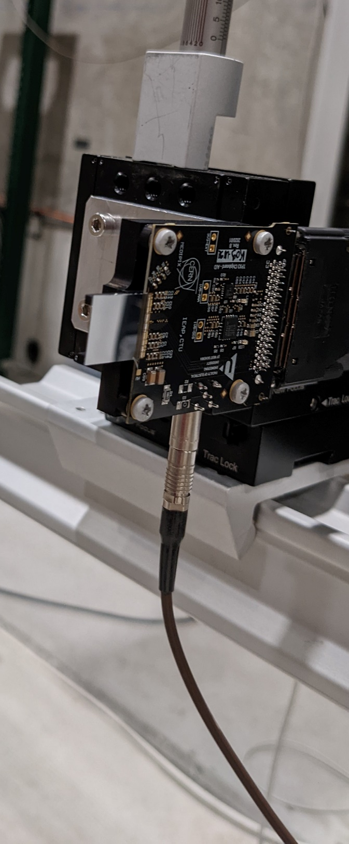
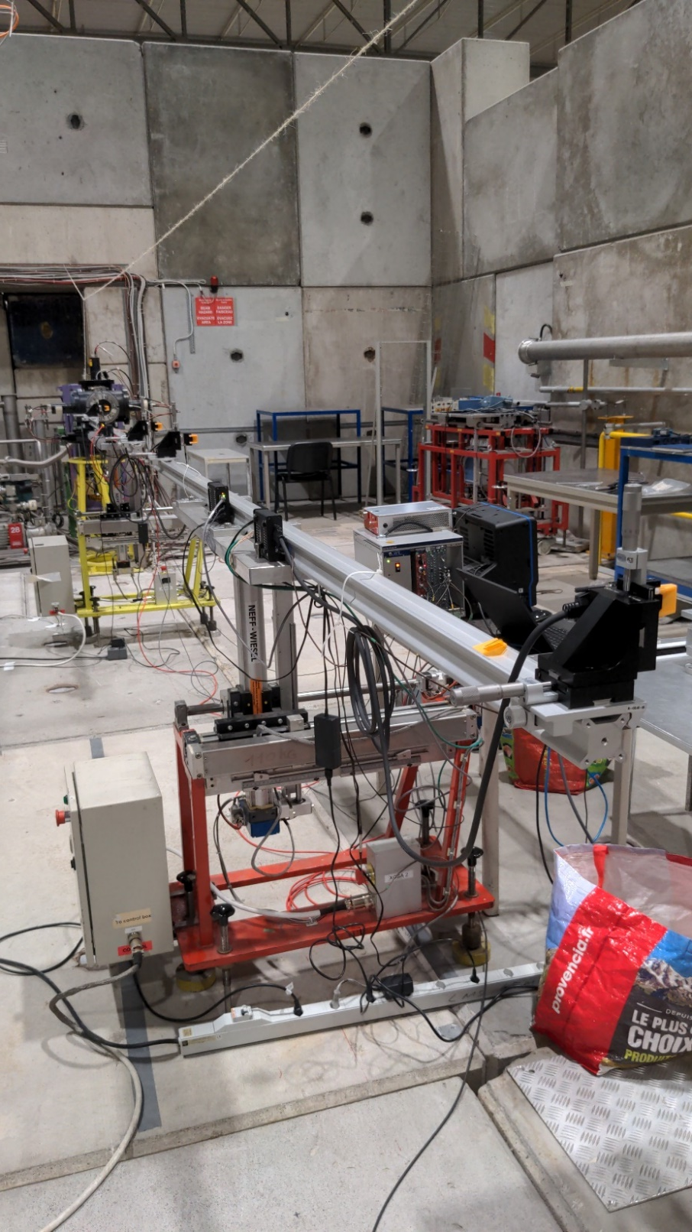
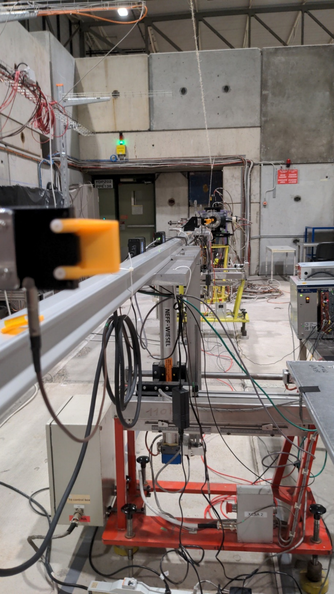

The Timepix3 telescope

Slide 16
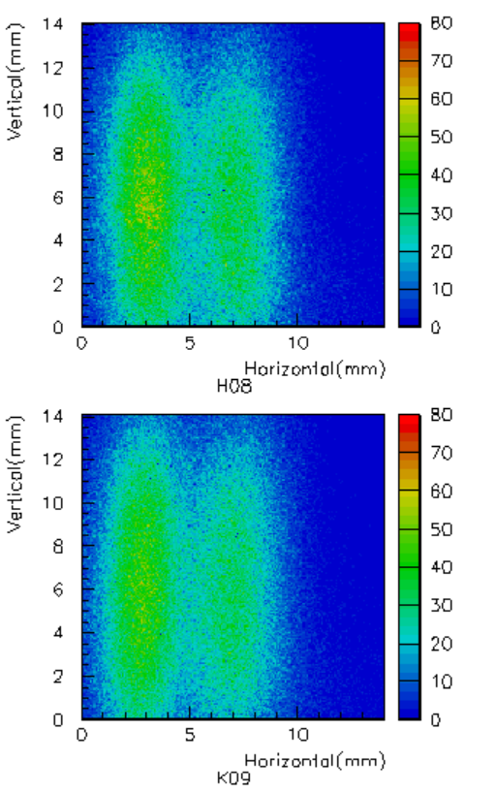
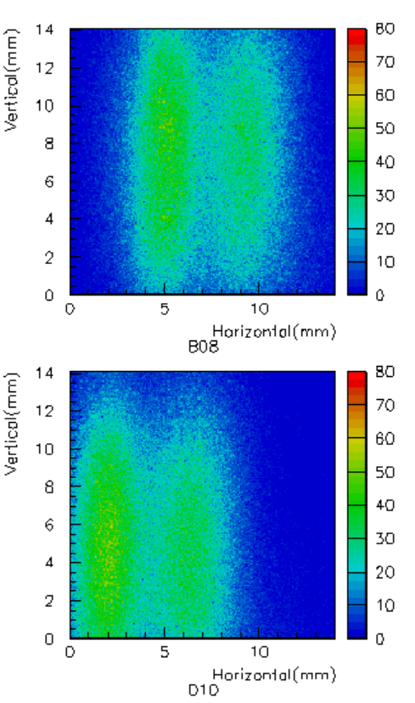
2D image crystal INFN2 in channeling

Slide 17
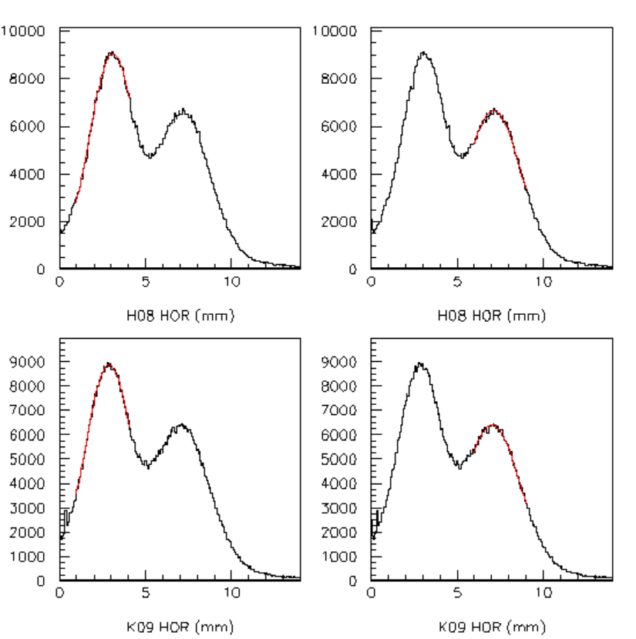
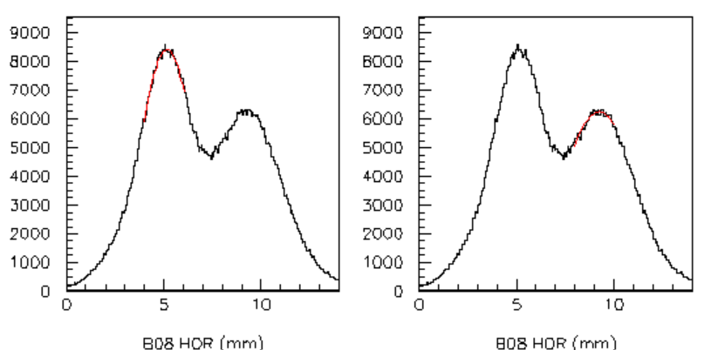
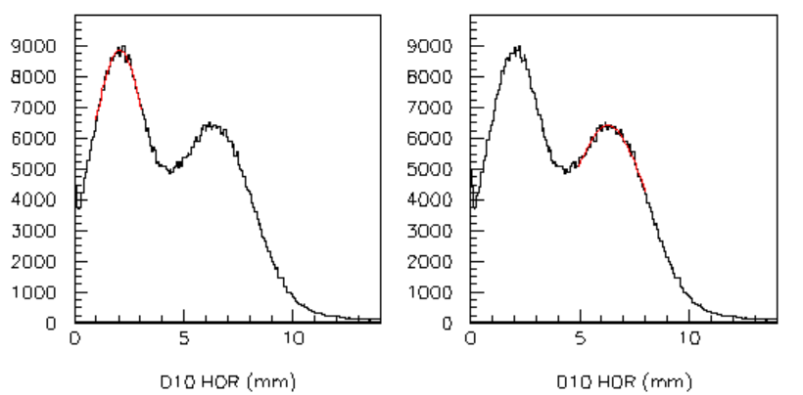
H08 B1 pos : 3.10 mm H08 B2 pos : 7.11 mm
H08 Delta : 4.00 mm
B08 B1 pos : 5.17 mm B08 B2 pos : 9.21 mm
B08 Delta : 4.04 mm
48 urad
63 urad
2700 mm
2700 mm
K09 B3 pos : 2.89 mm K09 B4 pos : 7.01 mm
K09 Delta : 4.13 mm
D10 B3 pos : 2.07 mm D10 B4 pos : 6.28 mm
D10 Delta : 4.21 mm

Slide 18
SPARE

Slide 19
MIssioni
The MoU is defined for 5 years and approved (under new signature again)
The human and the financial resources have been defined.
Three INFN sections participating to the new UA9 MoU :
LNF (F.Murtas) 6 researchers : Coordination, Timepix3 monitor, Timepix3-light Telescope, beam diagnostics & data analysis
Roma 1 (A.Variola) 5 researchers : Simulations studies and CPFM readout
Napoli (F.Galluccio) 1 researcher : Coordination, optics, data taking, simulations
Institute | CERN | INFN | UK | TOTAL
Participants | 4 | 12 | 5 | 21
Common fund | 35 | 30 | 35 | 100 kCHF
In kind | 50 | 50 | 50 | 150 kCHF
Share | 34 % | 32 % | 34 % | 100 %
2023 INFN Missions :
We’ll have 3 weeks of test and measurements in 2023
We’ll need 2 persons from Frascati and 2 from Rome during these tests (3 month in total)

Slide 20


Merging
Se si ha un processo efficiente il merging rappresenta un processo di cooling !!
L’importanza
Collisioni head-on
L$=\frac{f N_{1}N_{2}}{4πσ_{x}^{∗}σ_{y}^{∗}}$
L$=\frac{f N^{2}}{4πσ^{2}}$
Collisioni head-on e
fasci simmetrici cilindrici
−> dato dalle caratteristiche del fascio (emittanza) e dal lattice dell’acceleratore (β function).
N²f f = Numero di bunches x Frep E’ meglio avere 1 x 10¹⁰ particles bunch che 10x10⁹
E per questo che i processi di cooling sono importanti (Van Der Meer, Noble Prize)
N – E’ definita (assieme e accoppiata all’emittanza dalle caratteristiche della sorgente ).
Fino a qui due tipologie di colliders:
Synchrotron cooling effective (leptons). The machine has not the source memory
Synchrotron cooling not effective (Hadrons). The machine has the source memory
Muons? (like 1 at very high energy for realistic B fields…)
Per questa ragione è importante provare il cooling trasverso e longitudinale

Slide 21
INOLTRE
Tutti i processi di cooling fino ad ora scoperti sono basati su uno ‘scambio’ di energia (dE/dt) e necessitano di un ‘tempo’ caratteristico τ
Per la luce di sincrotrone questo e tipicamente di ms. E’ per questo motivo che il repetition rate dei linear colliders è dell’ordine di Hz – decine di Hz.
Il raffreddamento delle particelle prodotte su targhetta (positroni, muoni etc..) è uno dei fattori principali che da i limiti delle performance di un collider !!!!!
Se il merging permette un addensamento dello spazio delle fasi, questo ‘additive cooling’ non è basato su uno scambio di energia e quindi può essere istantaneo !!

Slide 22
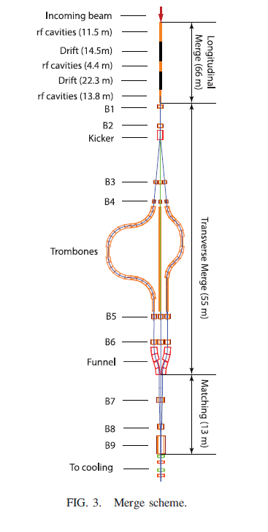
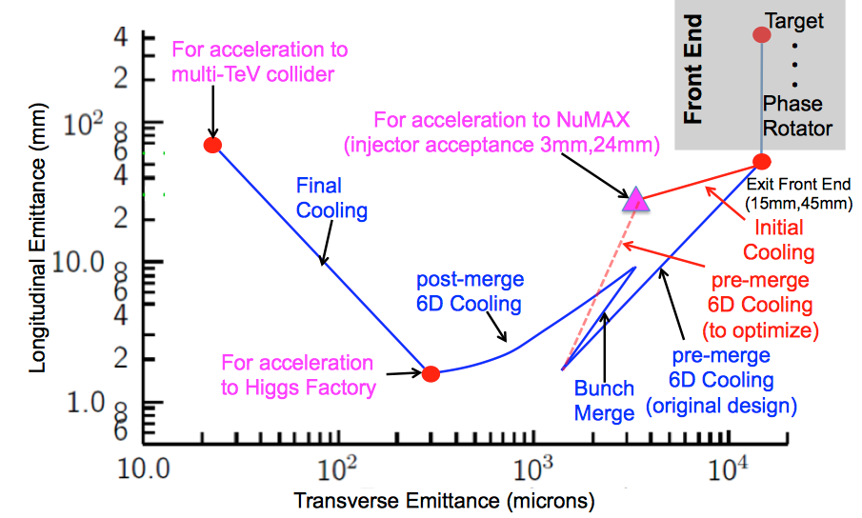
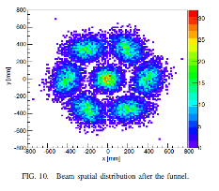
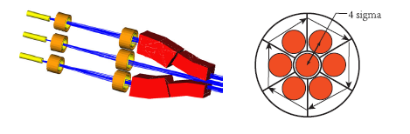
E se non ha efficienza sufficiente ?
E lo stesso molto importante.. sempre per la dipendenza in N²…soprattutto per particelle con tempo di vita limitato (muoni)
E per questo che in MAP si ha prima una ricombinazione con un sistema ESTREMAMENTE complesso (senza aumento della densità dello spazio delle fasi) per poi passare a un ulteriore fase di cooling
134 m -> around half microsec!!!! ¼ of the rest lifetime!!!

Slide 23
Requests and Team
COMMON FUND (local)
50 KCHF to hire Manpower @ CERN (young profile, reduction of 10KE in respect to the expense profile)
20 KCHF to invite experts for specific scientific activity
30 KCHF to urgent purchase or substitution of material goniometri
30 KCHF to support specific and promising technological evolutions
(detectors,diagnostics, precision instruments)
This is strategic: for example the CERN X ray characterization systems has been developed
from the UA9 Know How: 130 KCHF Total INFN request 55 KCHF/y
IN KIND, needs without contingencies
Missions (15 kCHF/y - Tot in 5Y 75KCHF)
1 Goniometer INFN 50 KCHF
4 Optical table INFN 15 KCHF
2 Large angle instrumentation TimepixQuad INFN 15 KCHF
2 Calorimeter (from KLOE Module0 and scintillators) INFN 30 KCHF (+ 15 KCHF cables)
1 R&D Tracker Ultralight Timepix3 (Large Area) INFN 50 KCHF
Total 250 KCHF (50 KCHF/y)
OPERATIONS COST
Missions data taking (experimental runs) INFN 15 KCHF/y TOTAL (5Y) 75 KCHF
M. Bauce (Roma1),
G. Claps (LNF),
F. Collamati (Roma1),
D. Di Giulio (LNF),
A.Giribono (LNF),
L. Foggetta (LNF),
F. Galluccio (Na)
A. Lidl (LNF),
F. Murtas (LNF),
S. Pioli (LNF),
P. Valente (Roma1),
A. Variola (Roma1)

Slide 24
Traiettorie del fascio

Slide 25
Simulazioni ADRONI con e senza detectors
F.Collamati, M.Bauce

Slide 26
Agreement tra tracking MC e simulazioni misure con telescopio
F.Collamati, M.Bauce

Slide 27
Cristalli ESRF / ALPYX
Offerta cristalli ESRF
Noi abbiamo in stock dei wafers di Si(220) “double side polished” di diametro 125 mm
e spessore 3 mm. Io partirei da questi wafers, per poi ridurre lo spessore a 1.5 mm come richiesto.
Sulla superficie lavorata facciamo poi un attacco chimico + un polishing meccanico-chimico.
Successivamente taglieremo il wafer con la nostra dicing machine secondo il disegno in allegato.
Si ottengono così 3 cristalli 22 mm x 44 mm e circa 11/12 cristalli 11 mm x 22 mm.
La dicing blade di spessore 80 microns lascia però qualche “damages”.
Questi damages sui lati corti possono essere ripresi con un polishing meccanico-chimico.
In pratica incolliamo i cristalli insieme e facciamo un polishing sui lati corti dei cristalli.
La stima totale del costo è di circa 3000 +/- 200 euro e i tempi di consegna sono entro settembre 2022.
I cristalli saranno in accordo con le vostre specifiche:
  - Tutti e tre i cristalli hanno le specifiche qui appresso:
  - Orientamento piano (110) . . . . . : +/- 30’’ d’arco (< 0.05 deg)
  - Tolleranza dimensioni (Lxl) . . . . . : +/- 0.2 mm
  - Tolleranza spessore . . . . . . . . . . . : +/- 50 µm
  - Parallelismo delle facce . . . . . . . . : +/- 10 µm
  - Rugosità delle facce maggiori. . . . : Ra < 50Å
Siamo inoltre in contatto con una ditta tedesca per un preventivo per cristalli con caratteristiche particolari per
aumentare l’efficienza dei processi. Offerta non ancora ultimata e studio che rimandiamo per il 2023

Slide 28
Manca un goniometro
35 KEURO

Slide 29
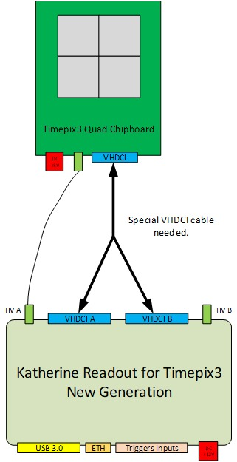
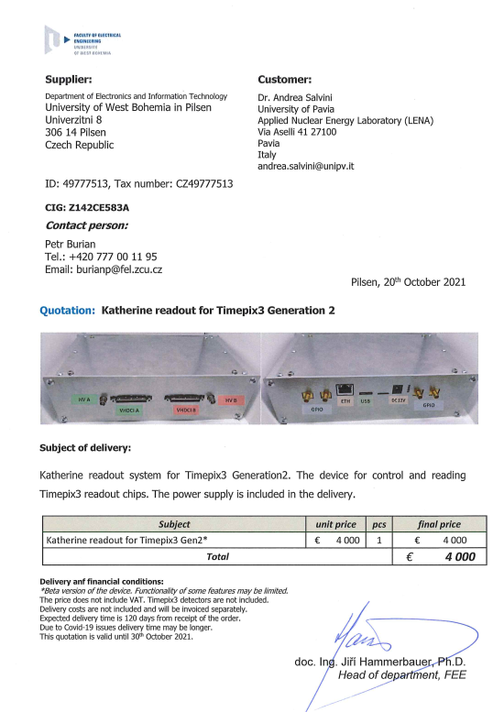
Up to now we always used TIMEPix detector with
10 ns resolution
50 um spatial resolution
Big dead time (few time frame per second)
Information on Charge OR Time
Improvement with TIMEPix3 detector are:
1 ns resolution
50 um spatial resolution
NO dead time (data drive mode)
Information on Charge AND Time
Online Clustering

Slide 30
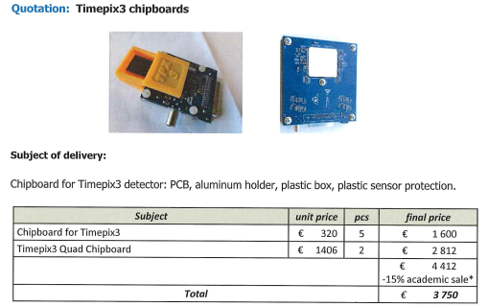
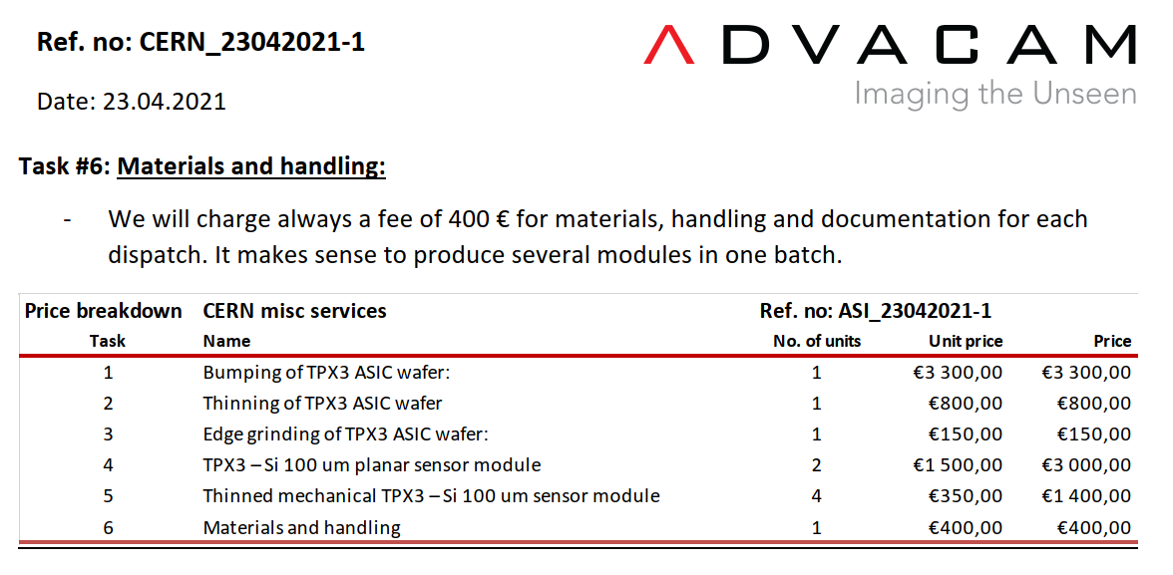
Katherine readout for a TIMEPix3 quad . : 4000
Timepix3 quad board . . . . . . . . . . . . . . . : 1400
Timepix3 wire bonding . . . . . . . . . . . . . . . . : 600
4 Timpix3 chips . . . . . . . . . . . . . . . . . . . . . : 1000
Silicon quad . . . . . . . . . . . . . . . . . . : 2000
2 cables VHDCI high speed . . . . . . . . . . . : 1000
Total . . . . . . . . . . . . . . . . . . . . . . . . . . . . . : 10000

